Slide 1
Digitale toetsen
Quayn

Slide 2


Hoe leer je? https://www.youtube.com/watch?v=RFs1Op39lnE
Leertijd:
- Begin ruim van te voren met leren, herhaling helpt.
- Verdeel de leertijd over de dag → Bijvoorbeeld anderhalf uur 's ochtends, een half uur later op de middag en een uurtje 's avonds.
- Verdeel de tijd zoals jij het zelf graag wilt, maar hou je aan de voorgenomen tijd.
- Tip: Na het sporten nemen je hersenen extra goed informatie op.

Slide 3
Hoe ga je te werk:
- Het maken van een samenvatting kan helpen → Zo pik je de belangrijkste informatie uit de tekst en zet je die zelf nog eens in je eigen woorden op papier.
- Laat je overhoren → test jezelf wat je goed kent en waar je nog aan moet werken. Ook helpt het om met elkaar over de stof te praten
- Test ook eens hoe jij het beste dingen kunt onthouden. Leer drie verschillende rijtjes woorden in dezelfde vreemde taal op drie verschillende manieren:
 leer één rijtje woordjes door er een paar minuten naar te kijken (ziend leren)
 leer één rijtje woordjes door ze hardop te zeggen (luisterend leren)
 en leer één rijtje woordjes door ze op te schrijven (bewegend leren)

Slide 4
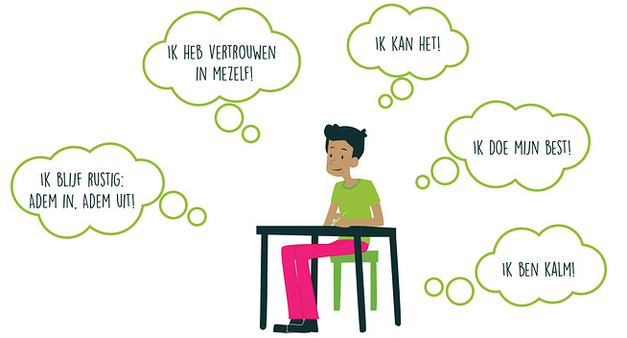
Algemene tips
Hoe beantwoord je een vraag?
- Lees de vraag eerst goed door, kijk wat er precies gevraagd wordt
- Lees alle antwoorden goed door
- Kies het juiste antwoord/antwoorden
Neem de tijd om alle vragen rustig te lezen en te beantwoorden → hiermee vergroot je de kans op succes!
Twijfel je erg over een vraag, sla de vraag eerst over en ga verder met een volgende vraag
Beantwoord op het laatst de vragen die je hebt overgeslagen, omdat je daar nog twijfels over had. Lees de vraag en de antwoorden nog eens goed door.

Slide 5

Het effect Van het goed lezen van Vragen
Naar aanleiding van de analyse van toetsresultaten van vorig jaar is het volgende geconstateerd:
Voor een digitale kennistoets van 30 vragen is 60 minuten beschikbaar.
Student X rondt de toets in 11 minuten af: score 2,8.
Student Y rondt de toets in 19 minuten af: score 4,1
Student Z rondt de toets in 35 minuten af: score 8,1
Voor een digitale kennistoets is 60 minuten beschikbaar. Dat
is ruim voldoende tijd. Voor studenten met een faciliteitenpas
is daarom geen extra toetstijd nodig (daarmee is al rekening
gehouden bij het plannen van de toetstijd in het lesrooster)

Slide 6
Quayn
Onze digitale toetsen gaan via het programma Quayn.
Van te voren let je op het volgende:
Installeer de Quaynbrowser op je laptop via het studentenplein: https://npcg.sharepoint.com/sites/forms/GEW_Studentenplein/SitePages/Introductiepagina.aspx.
Je laptop is vooraf aan de toetsweek geüpdatet → tijdens de toets geen updates mogelijk
Je laptop is voorafgaand aan een toets goed opgeladen
Inloggen in Quayn doe je via de Quayn-browser → Noorderpoort emailadres+wachtwoord. De eerste keer moet je zelf een wachtwoord aanvragen. Er wordt dan een link naar je NP-mail gestuurd waarmee je een wachtwoord kan instellen.
Voorafgaand aan de toetsweek check je nogmaals of je probleemloos kan inloggen in Quayn, zodat stress bij aanvang van de toetsen wordt voorkomen.

Slide 7
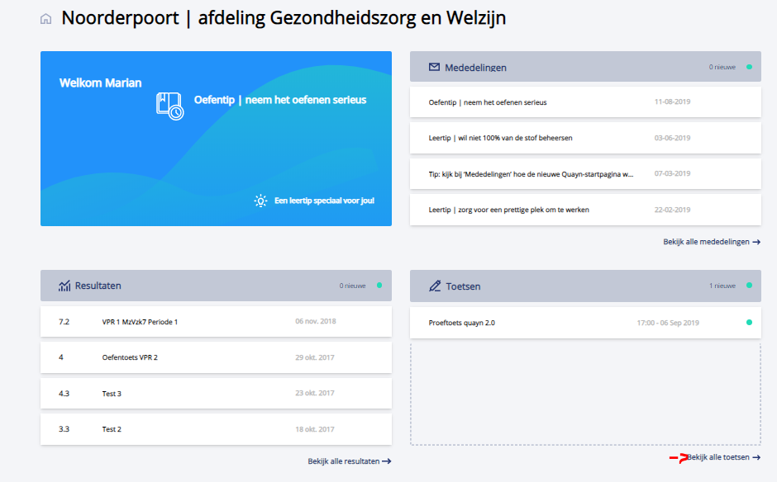
Je vindt de nog te maken toetsen onder het kopje ‘Toetsen’. Klik op ‘Bekijk alle toetsen’.

Slide 8
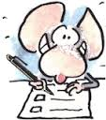
Soorten vragen
Je kunt de volgende soorten toetsvragen verwachten:
- Meerkeuzevraag
- Meer meerkeuzevraag
- Matchingvraag
- Ordeningsvraag
- Hotspotvraag
- Combobox

Slide 9
Meerkeuzevraag:
Bij deze vraag kun je kiezen uit een aantal antwoorden. Slechts 1 antwoord is goed.
Streep bij twijfel eerst de antwoorden weg waarvan je zeker weet dat ze fout zijn.
Kies vervolgens van de overgebleven antwoorden, degene die het meest juist is.
Meer meerkeuzevraag:
Bij deze vraag zijn meerdere antwoorden juist. Dit kunnen er twee of meer zijn….
Kijk dus goed welke antwoorden er allemaal juist zijn en vink ze allemaal aan, alleen dan is de vraag juist beantwoord.
Je herkent een meer meerkeuzevraag doordat er onder aan de vraag staat: ‘Vink alle juiste antwoorden aan.’

Slide 10
Matchingvraag:
Bij een matchingvraag heb je twee kolommen met gegevens. Je verbindt de antwoorden uit de rechter kolom met de gegevens in de linker kolom, door ze naar de juiste plaats te slepen.
Ordeningsvraag:
Bij deze vraag zet je de gegevens in de juiste volgorde, door ze naar de juiste plaats te slepen.
Hotspotvraag:
Bij deze vraag klik je met de muis op het juiste deel van de afbeelding, waar de vraag betrekking op heeft.
Combobox:
Bij deze vraag klik je in een zin op meerdere plaatsen in de zin een juist antwoord aan uit een keuze van 2 of meer antwoordalternatieven.

Slide 11
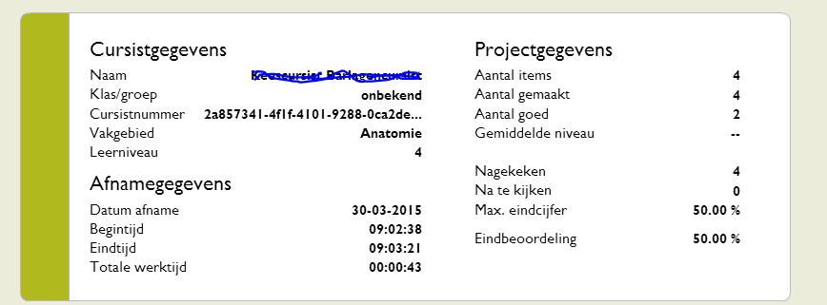
Na het maken van de laatste vraag, krijg je een informatiescherm te zien. Het is dan nog mogelijk om je antwoorden te controleren/wijzigen. Als je doorklikt na het informatiescherm kun je je antwoorden niet meer inzien en/of wijzigen.
Als je alle vragen hebt gemaakt wordt het resultaat direct getoond. Deze kun je later altijd terug zien onder het kopje ‘Resultaten’ .

Slide 12
Proeftoets
Alle eerder genoemde vragen komen in de proeftoets aan de orde.
Log in via de Quayn-browser en maak de proeftoets.
Wachtwoord: proef
Het gaat er bij de proeftoets niet om dat je het juiste antwoord geeft, maar dat je begrijpt hoe je de verschillende vragen moet beantwoorden.
Bij problemen met de Quayn-browser kun je met je laptop terecht bij Kees Barlagen. Zorg er voor dat je voor de toetsweek er zeker van bent dat je in de Quaynbrowser kan werken en dat je je inloggegevens weet/hebt genoteerd.
Mocht tijdens de toetsweek blijken dat het werken in Quayn toch problemen oplevert, meldt je dan na afname van een toets bij Kees Barlagen, zodat onderzocht kan worden waardoor het probleem wordt veroorzaakt.

